Slide 1









고등학교
학교폭력 인식 및 대처
평화로운 공동체를 향해, 한 걸음 더

Slide 2

활동 목표
학교폭력 개념 및 대응방법을 알아보고, 평화공동체 구성원으로서의 역할을 실천하도록 한다.
활동 순서
수업 열기
활동하기
실천하기
학교폭력 대처의 필요성
인식하기
학교폭력 개념 및 대응방법 안내하기
학교폭력예방 캠페인 내용 계획하기
모둠 발표 및 소감 나누기
Notes:
• 9월에는 1학기에 안내한 학교폭력 개념 및 대처방안에 대해 다시 한번 확인하고, 학교폭력사안 발생 시 도움을 받을 수 있는 기관에 대해 알아봅니다.
• 학교폭력사안 발생 시 ‘조력자 역할’을 강조하는, 학교폭력예방 캠페인 내용을 계획하는 활동을 진행합니다.

Slide 3

수업 열기
▶ 학교폭력 대처의 필요성 인식하기
학교폭력 대처 경험 이야기하기
2~3인이 한 팀이 되어 학교폭력 대처 사례에 대해 이야기 나눔
학교폭력 신고 및 대처에 도움이 되었던 기관
정보에 대해 이야기 나눔

Slide 4

수업 열기
▶ 학교폭력 피해 발생 시 도움 받을 수 있는 기관
학교폭력 관련 사안 – 도움 받을 수 있는 기관
청소년 긴급전화 : 1388
ONE-STOP 지원센터 : 117
청소년폭력예방재단 : 02) 585-0098
학교폭력 SOS 지원단 : 1588-9128
청소년상담복지센터 (집, 학교근처)
경찰청 사이버 안전국 : www.cyber.go.kr
청소년 사이버상담센터 : www.cyber1388.kr
청소년 상담 전화와 문자 상담 : 지역번호+1388, #1388
Notes:
• 학교폭력 개념 및 대응방법 안내
- 학교폭력 유형 및 개념안내: 최근경향성 강조
- 학교폭력 사전예방 대응안내(학교폭력예방 홈페이지 ‘도란도란’안내)
학교폭력 신고방법 안내(117 신고, SNS활용 등)
사이버 학교폭력 도움기관 안내(경찰청 사이버수사국, 안전Dream 등)
www.edunet.netwww.dorandoran.go.kr www.cyber.go.kr www.safe182.go.kr

Slide 5
활동하기
▶ 학교폭력 개념 및 대응방법 안내하기
학교폭력예방법 제2조(정의)
이 법에서 사용하는 용어의 정의는 다음 각 호와 같습니다.
1
“학교폭력”이란 학교내외에서 학생을 대상으로 발생한 상해, 폭행, 감금, 협박, 약취ㆍ유인, 명예훼손·모욕, 공갈, 강요·강제적인 심부름, 따돌림, 사이버 따돌림, 정보통신망을 이용한 음란·폭력 정보 등에 의하여 신체·정신 또는 재산상의 피해를 수반하는 행위를 말합니다.
1의2
“따돌림”이란 학교내외에서 2명 이상의 학생들이 특정인이나 특정집단의 학생들을 대상으로 지속적이거나 반복적으로 신체적 또는 심리적 공격을 가하여 상대방이 고통을 느끼도록 하는 일체의 행위를 말합니다.
1의3
“사이버 따돌림“ 이란 인터넷, 휴대전화 등 정보통신기기를 이용하여 학생들이 특정 학생들을 대상으로 지속적, 반복적으로 심리적 공격을 가하거나, 특정 학생과 관련된 개인정보 또는 허위사실을 유포하여 상대방이 고통을 느끼도록 하는 일체의 행위를 말합니다.
Notes:
학교폭력 유형 및 개념안내: 최근경향성을 강조합니다. 학생들이 직접 경향성에 대해 이야기를 나누어도 좋습니다.

Slide 6
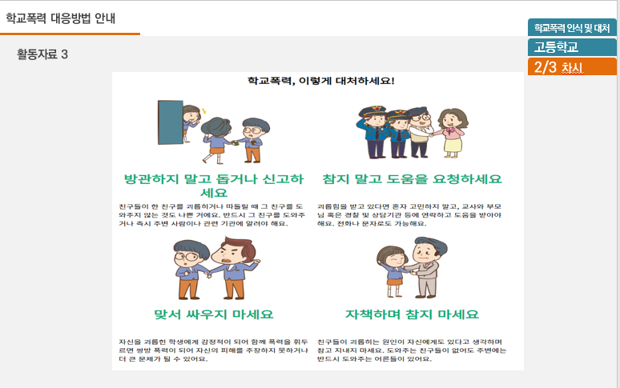
활동하기
▶ 학교폭력 개념 및 대응방법 안내하기
학교폭력, 이렇게 대처하세요!
*출처: 도란도란 학교폭력예방교육-학교폭력 징후/대처

Slide 7
활동하기
▶ 학교폭력 개념 및 대응방법 안내하기
신고 방법
교내 신고 방법
구두
피해학생, 목격학생, 보호자 등이 직접 교사에게 말하는 경우
교사가 개별적인 학생 상담을 통해 파악한 경우
신고함
일정한 장소에 학교폭력 신고함을 설치하고 이를 안내한다. 신고 학생이 신고서를 넣는 행위가 목격되는 것을 두려워 할 수 있으므로, 이를 고려하여 신고함의 위치를 정한다.
설문조사
모든 학생에게 신고 기회를 부여하여 심도 있는 정보를 얻기 위해 설문지 조사를 실시할 수 있다.

Slide 8
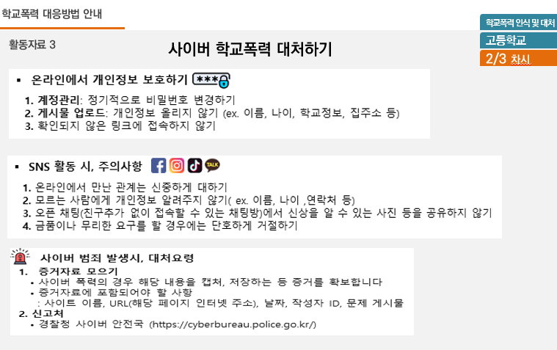
활동하기
▶ 학교폭력 개념 및 대응방법 안내하기
사이버폭력 대처하기
온라인에서 개인정보 보호하기
계정관리: 정기적으로 비밀번호 변경하기
게시물 업로드: 개인정보 올리지 않기 (ex. 이름, 나이, 학교정보, 집주소 등)
확인되지 않은 링크에 접속하지 않기
SNS 활동 시, 주의사항
온라인에서 만난 관계는 신중하게 대하기
모르는 사람에게 개인정보 알려주지 않기 (ex. 이름, 나이, 연락처 등)
오픈 채팅(친구 추가 없이 접속할 수 있는 채팅방)에서 신상을 알 수 있는 사진 등을 공유하지 않기
금품이나 무리한 요구를 할 경우에는 단호하게 거절하기
사이버 범죄 발생시, 대처요령
증거자료 모으기
사이버 폭력의 경우 해당 내용을 캡처, 저장하는 등 증거를 확보합니다
증거자료에 포함되어야 할 사항: 사이트 이름, URL(해당 페이지 인터넷 주소),날짜, 작성자 ID, 문제 게시물
신고처
경찰청 사이버 안전국 (https://cyberbureau.police.go.kr/)

Slide 9
활동하기
▶ 학교폭력예방 캠페인 내용 계획하기
평화공동체를 위한 캠페인 구상하기
캠페인 주제
활동 방법
활동지역
슬로건
준비물
모둠 구성원 역할 정하기
미디어 자료 준비

Slide 10
실천하기
▶ 모둠 발표 및 소감 나누기
평화공동체를 위한 캠페인 계획 발표
모둠별 발표
교실 게시판 또는 복도에 게시하기
Notes:
• 학교폭력예방 캠페인 내용 계획하기
학교폭력 발생시 적극적 방어 및 조력자 역할에 대한 2인 짝토론 진행
학교폭력예방 캠페인 내용 계획하기
: 학교폭력예방을 위한 ‘적극적 조력자’역할을 강조하는 캠페인 내용을 모둠별로 토론하여 계획하기 (학생활동지 참고)
- 온라인/오프라인 등 다양한 상황을 고려하여 캠페인 계획을 수립
* 진행시간을 고려하여, 간단 활동인 로고송 만들기, 플랜카드 문구만들기 등으로 대체할 수 있습니다)

Slide 11


Answer
질의응답
Question
Thank you
감/사/합/니/다

